Slide 1
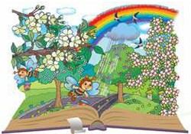
Кар­тини природи в поезії. Л. Забашта «Дивосвіт, дивос­віт...». Т. Шевченко
«За сонцем хмаронька пливе...»
Літературне читання
3 клас Розділ 6.
Поезії про дивосвіт природи
Урок 82

Slide 2
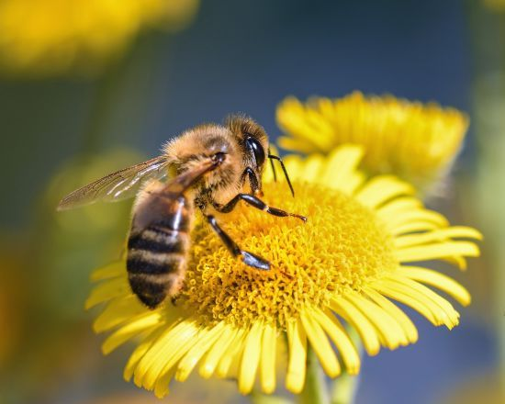
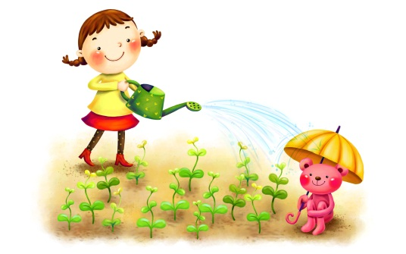

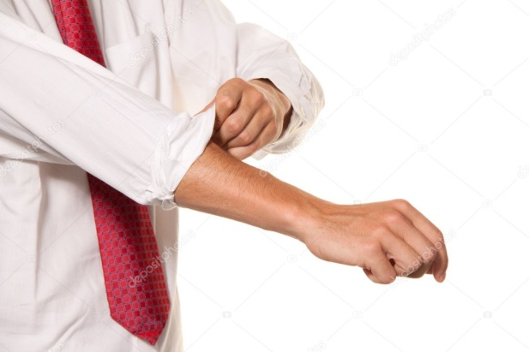
Вправа «Мої очікування»
Розгляньте ілюстрації. Поміркуйте, що ви очікуєте від уроку?
Поповню свою скриню знань і вмінь
Отримаю
задоволення від своєї роботи
Відчую успіх від своєї роботи
Впораюсь
з усіма завданнями

Slide 3
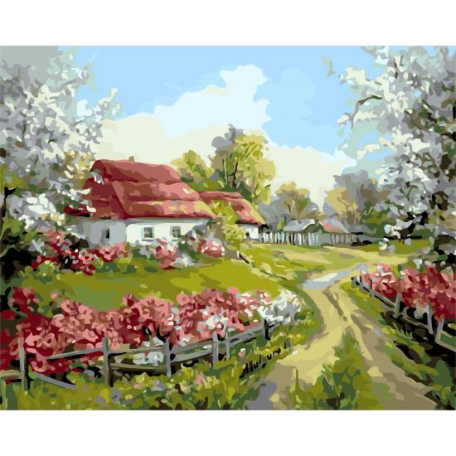
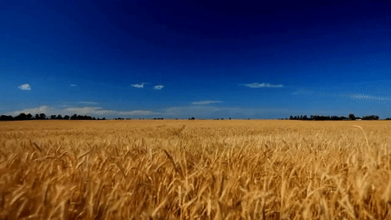
Гра «Додайте своє слово»
Летить ...
Росте ...
Берегти ...

Slide 4
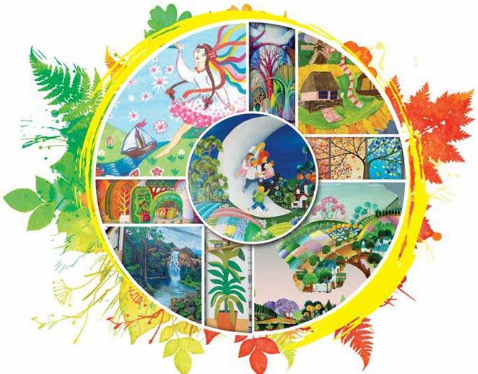
Розкажіть,
що об’єднує всі зображення колажу.
Розділ «Поезії про дивосвіт природи»
Підручник.
Сторінка
123

Slide 5
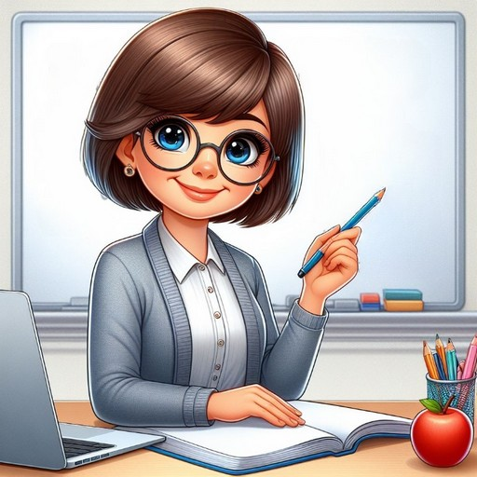
Повідомлення теми уроку
Ви вже знаєте, що віршована мова має рими, ритм. Вона відрізняється особливою виразністю, образністю. Поети й поетеси розповідають про природу так, що їхні спостереження, думки та почуття стають для читачів цікавими відкритими, пробуджують уяву, спонукають до роздумів.
Сьогодні на уроці ви будете продовжувати знайомитися з українськими поетами, згадаєте найвідомішого українського поета – Тараса Григоровича Шевченка. Дослідите картину вже знайомого художника Івана Айвазовського.
Підручник.
Сторінка
123

Slide 6
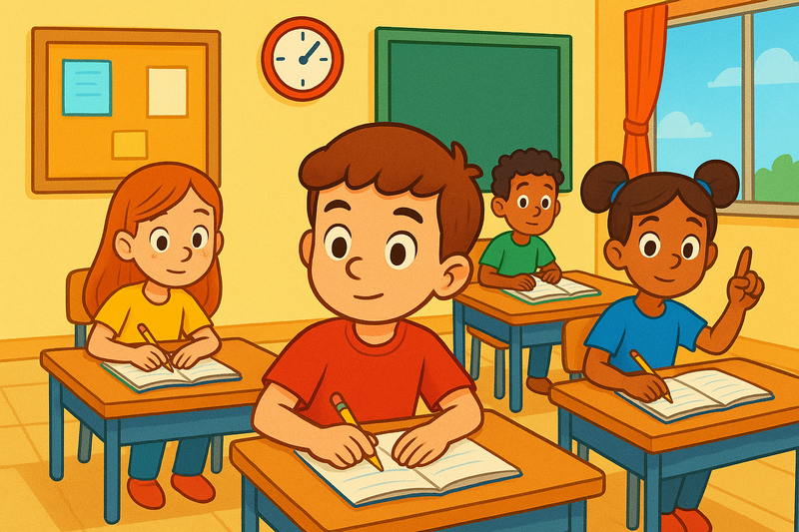
Читаючи твори цього розділу, ви будете:
знаходити, як по-різному описано у віршах небо, поле, дощ; які слова вжито, щоб передати різні стани природи, настрої і почуття людей;
уявляти прочитане, пройматися любов’ю до рідної домівки, своєї річки, раптом розквітлої вишеньки;
збагачувати своє мовлення образними висловами;
уявляти себе у ролі видавців книжок, використовуючи інформацію з «Медіавіконця».
Підручник.
Сторінка
123

Slide 7
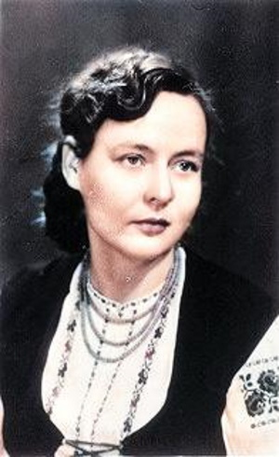



Знайомтесь - поетеса Любов Забашта
Любов Василівна Забашта –
(1918-1990) українська поетеса, драматург, прозаїк.

Slide 8
Знайомтесь - поетеса Любов Забашта
Шепіт води, зелених дібров, спів пташок, запах квітів — усе це природа рідного краю. Недарма природу називають ненькою. Всі ми — діти природи, та не всі однаково добре ставимося до неї. Природа потребує постійної уваги, турботи. Ми повинні берегти природу, охороняти її багатства. Сьогодні ми вирушаємо у «ДИВОСВІТ ПРИРОДИ». Нас запрошує Любов Забашта
Земля красна — красива, кольорова, барвиста. Дивосвіт — дивний незвичайний світ.

Slide 9
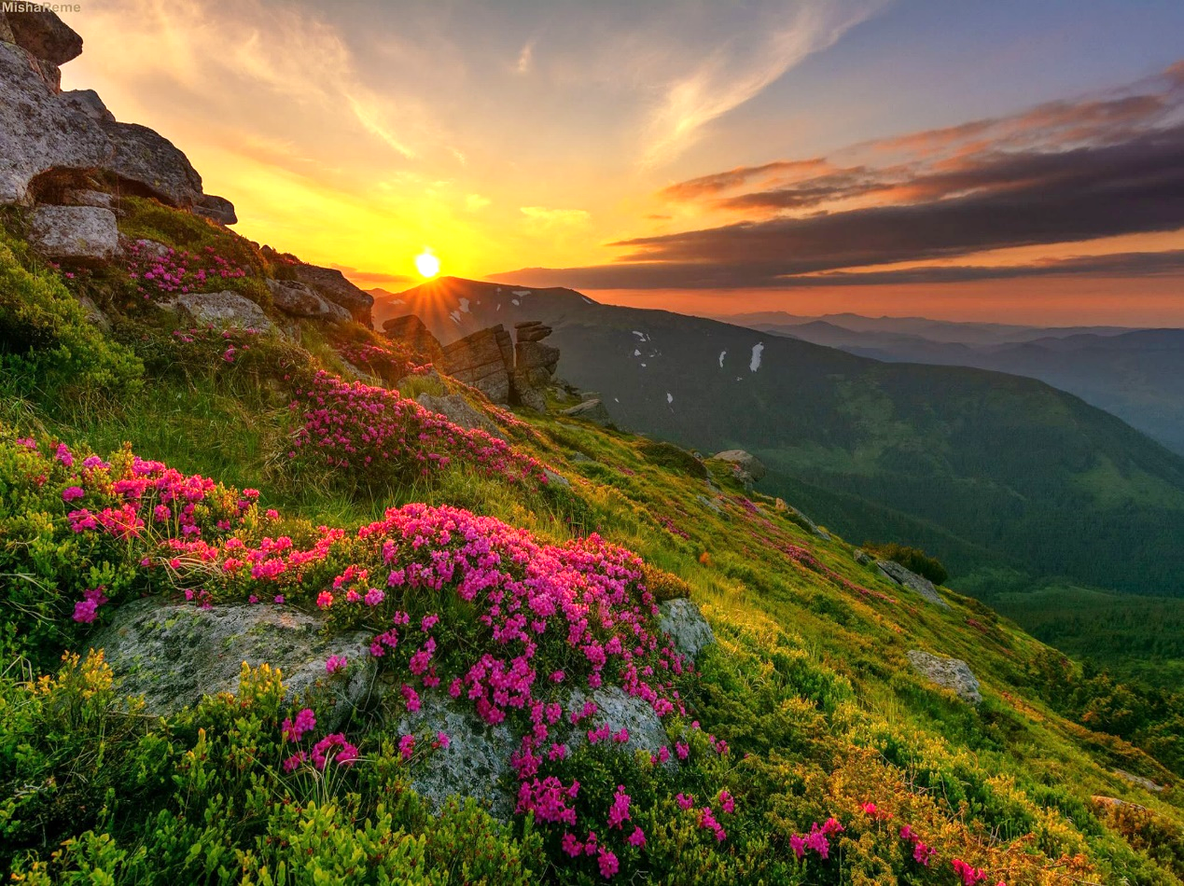
Вірш Любов Забашти «Дивосвіт, дивосвіт…»
Дивосвіт, дивосвіт...
Хто придумав оцей світ?
Землю красну отаку
у зеленому вінку?
Всі ці квіти, і ліси,
і пташині голоси?
Ліс, і річка, і поля —
це ж усе моя земля!
З яким почуттям поетеса пише про рідний край?
Передайте їх, читаючи вірш. Які запитання дає авторка вірша?
Чим поетесу вражає земля? Чи пишається поетеса рідною землею?
Як ви зрозумієте виділене речення? Які слова римуються?
Підручник.
Сторінка
124

Slide 10
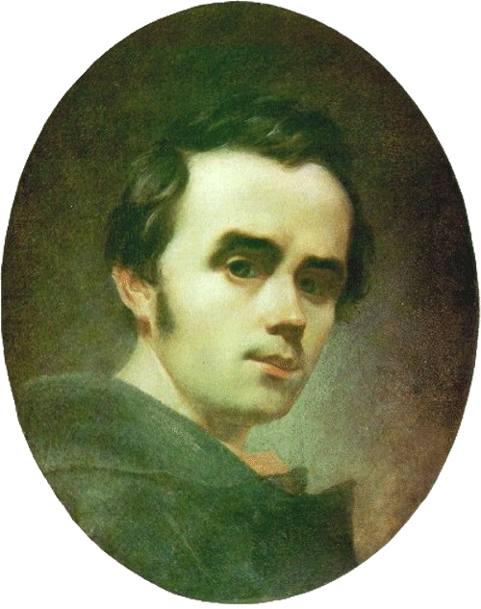
Слово вчителя
Поле, ліс, річка; стукіт дятла, спів жайворонка, лелечий клекіт; веселе сонечко, хмаринка в небі ... — усе це природа мого рідного краю. Сьогодні будемо спостерігати за дивосвітом природи очима Тараса Шевченка. Закинутий долею далеко від Батьківщини, Т. Шевченко дуже сумував за вишневими садами, біленькими хатками, українськими народними піснями, своїми рідними. Мабуть, тому в його поезіях природа оживає, набирає нових кольорів і барв, промовляє до нас. Сьогодні в нас є можливість пере конатися в цьому.

Slide 11
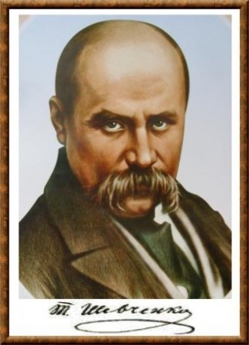
Згадаємо – Тарас Шевченко
Тарас Григорович Шевченко
(1814-1861) –
український поет, художник, Кобзар.

Slide 12

Прочитайте слова, правильно ставте наголос.
спатоньки
одпочине
заговорить
розстилає
оповиє
хмаронька
годиночку
ПОЛА – край кожної з половин одягу (пальта. жакета і т. ін.), що розгортається спереду.
ОПОВИЄ – охопить, огорне, затягне (дим, туман і т. ін.)

Slide 13
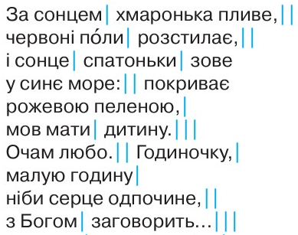
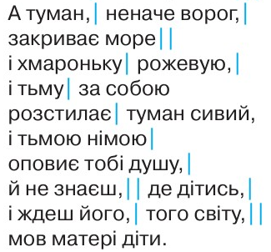
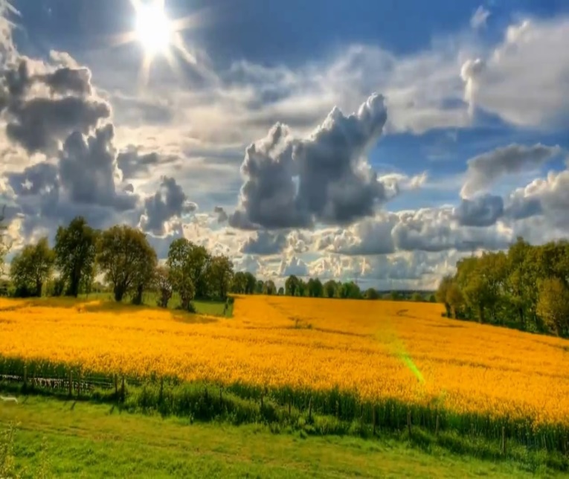
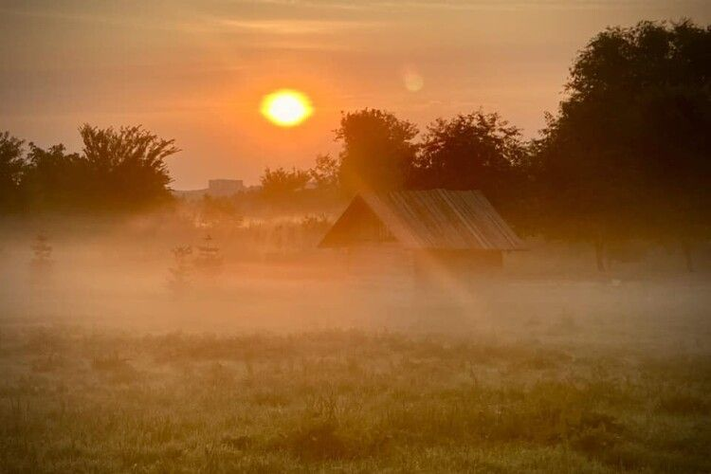
Тарас Шевченко. За сонцем хмаронька пливе…
Які дві картини природи змальовано у вірші?
Прочитайте вірш мовчки. Знайдіть у ньому межі першої картини. З яким почуттям описує поет хмароньку?
Який настрій передано у другій картині?
Підручник.
Сторінка
124

Slide 14
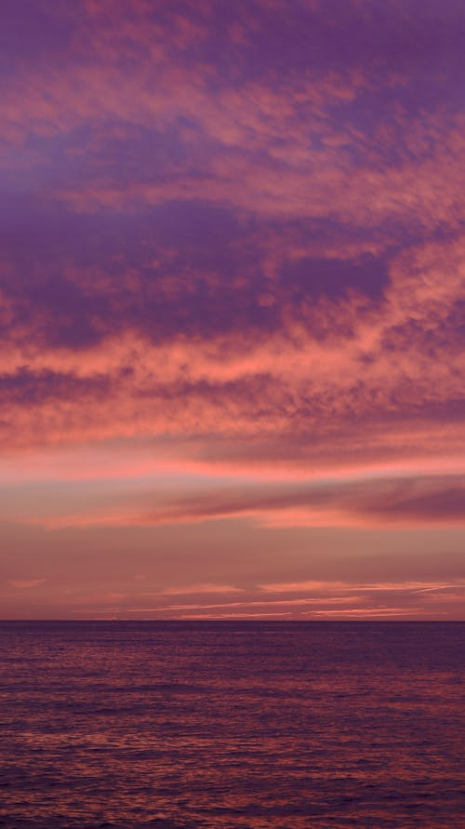
Поміркуйте разом!
Чому поет називає сивий туман ворогом?
Висловте свою думку, звертаючись до тексту вірша.
Які вислови вжито в переносному значенні?

Slide 15
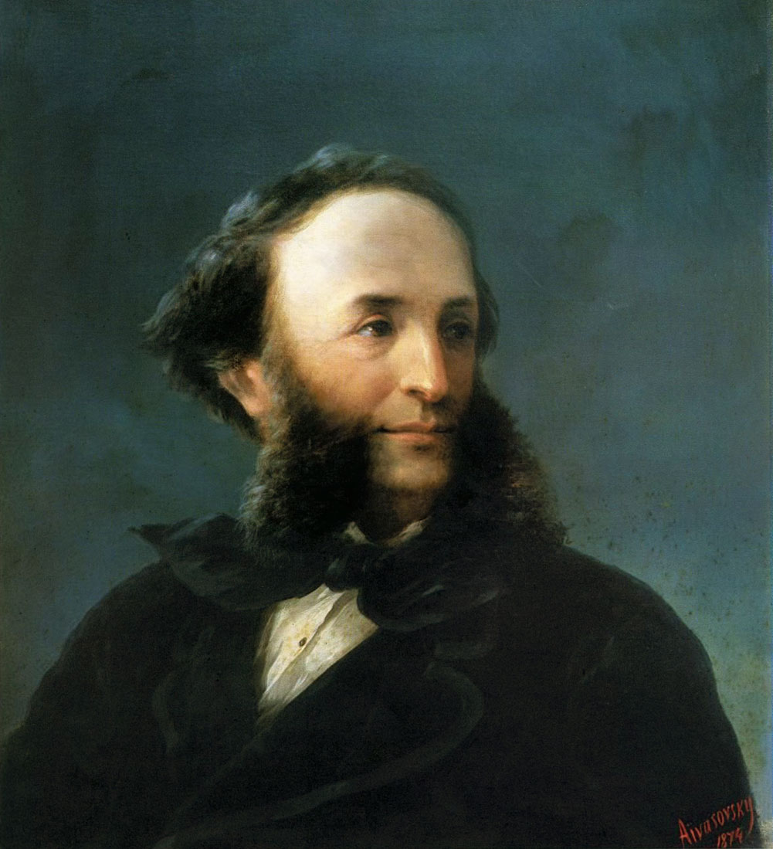
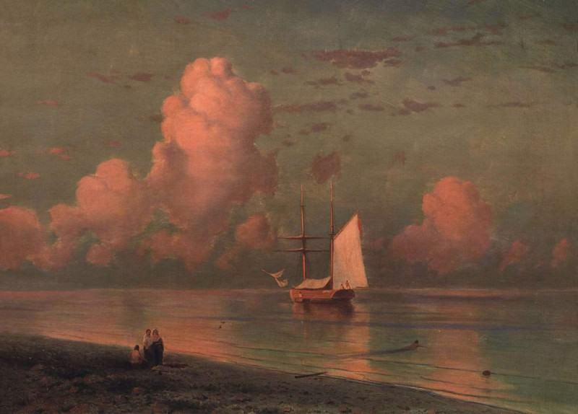
Досліджуємо картину Івана Айвазовського
Іван Айвазовський.
Море з рожевою хмарою

Slide 16
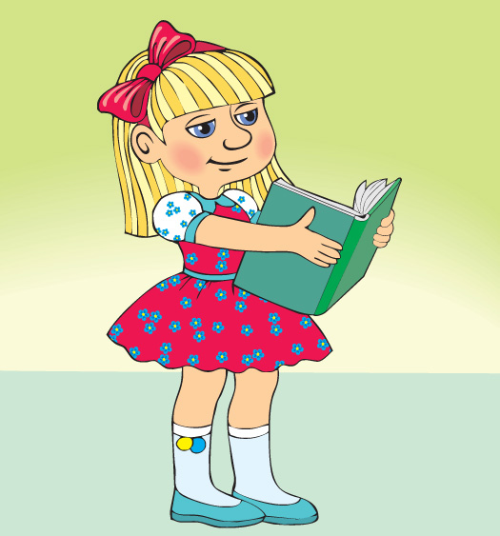
Підсумки уроку
Коли у людини буває ностальгія? Туга за рідним краєм?
Домашнє завдання
Підручник с.124. Виразно читати вірш Т. Г. Шевченка «За сонцем хмаронька пливе ...»

Slide 17
Рефлексія «Моя працьовитість»
Розгляньте ілюстрації. Оцініть свою роботу на уроці?
Поповнив (ла) свою скриню знань і вмінь
Отримав(ла)
задоволення від своєї роботи
Впорав(ла)ся
з усіма завданнями
Відчув (ла) успіх від своєї роботи

